Slide 1
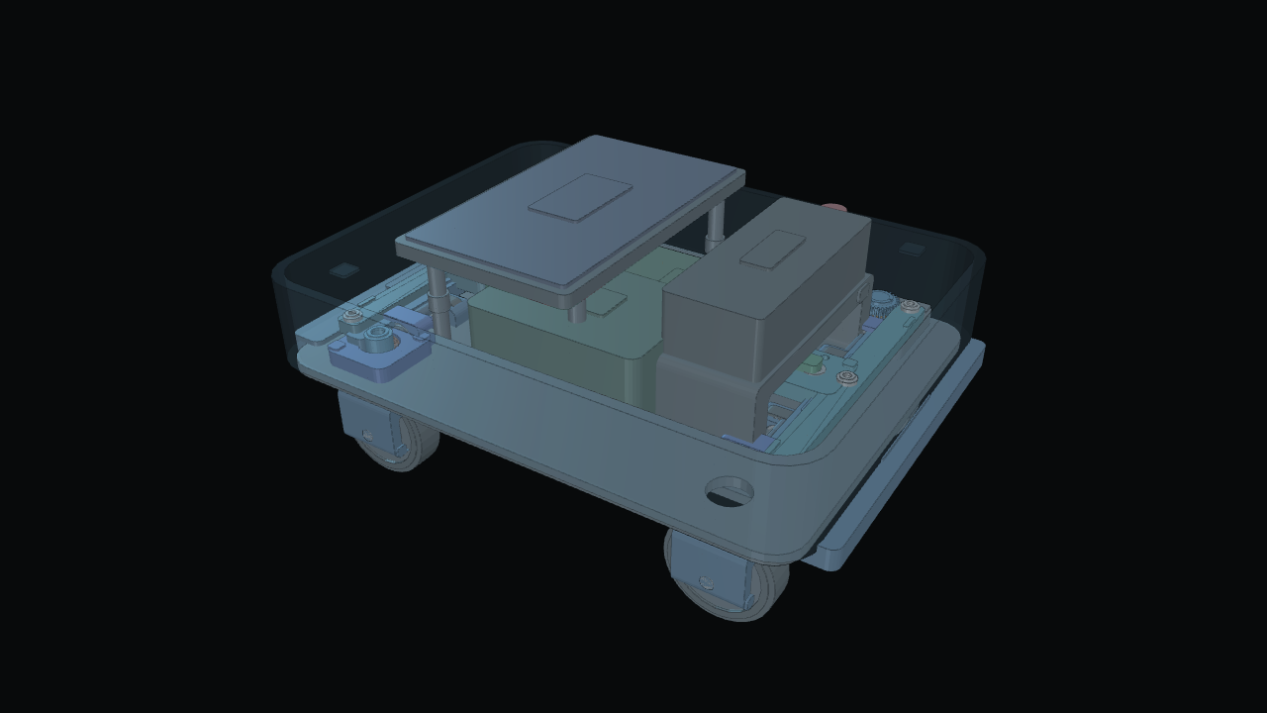
MECHANICAL DESIGN / R5
四轮同轴舵轮
太阳能小车
单电机驱动与机械转向方案
机械结构设计汇报
Notes:
本项目采用单电机驱动，通过 18 齿和 72 齿齿轮实现主减速，并以四角同轴舵轮和凸轮连杆构成转向方案。下面按照整车布局、动力与转向、装配和验证结果介绍这套结构。
资料依据：solar-car-r5/docs/完整尺寸数据.json；solidworks/检查记录/配合装配复核/装配验收.md、final-verification.json、reopen-audit.json

Slide 2
SOLAR CAR R5
01 / OBJECTIVES
设计目标
用一条动力链连接四角轮端
单电机 1∶4 主减速
分层布局与模块安装
采用 18 齿与 72 齿齿轮
明确电机、主轴和轮端的传动关系
上层布置能源与电控
下层布置传动、转向与支承结构
转向机构、装配支承和检修空间同步考虑
02
太阳能小车 / 结构设计
Notes:
设计重点是动力如何进入各个轮端、转向输入如何传递，以及各组件如何支承和安装。四轮方案比基础三轮方案复杂，选择它主要是为了深入讨论机械分动和转向结构，而不是预先认定性能更优。
资料依据：三期考核 (1).docx：题目二；开会记录.txt；solar-car-r5/docs/完整尺寸数据.json；solidworks/检查记录/配合装配复核/装配验收.md、final-verification.json、reopen-audit.json

Slide 3
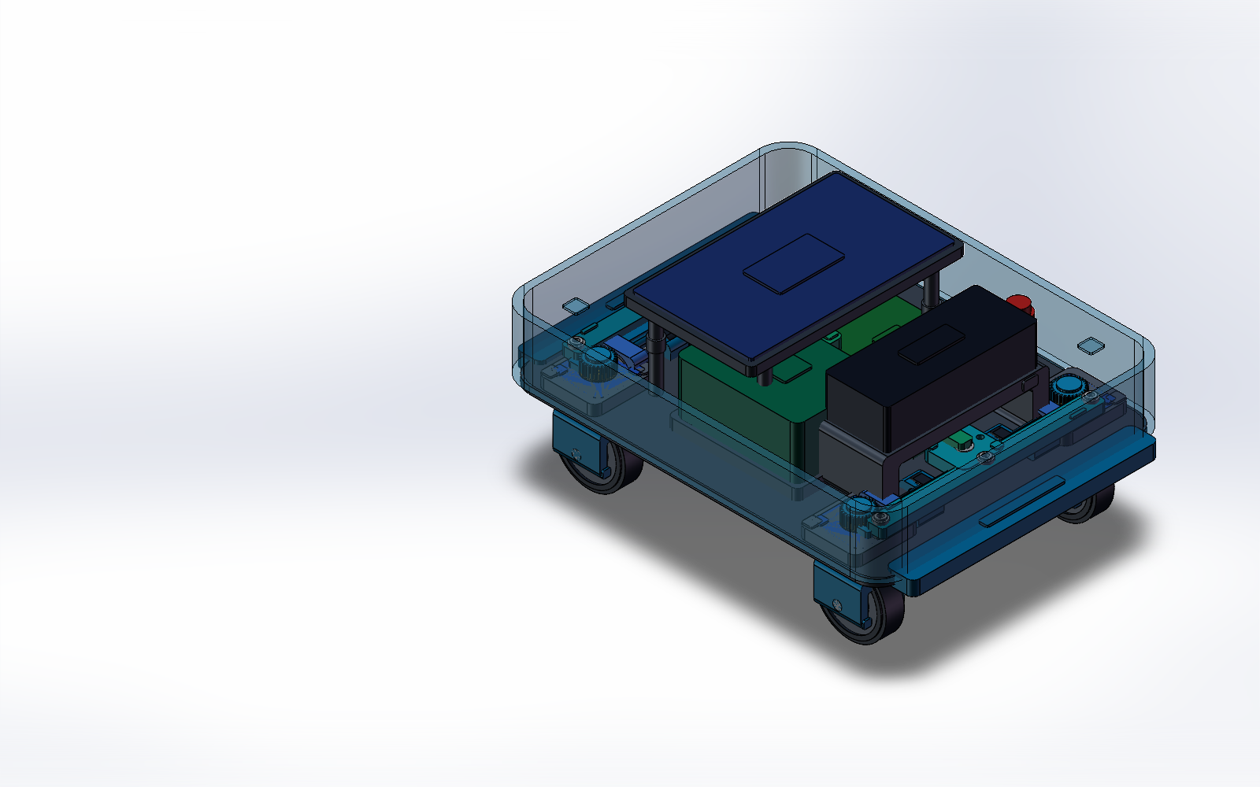
SOLAR CAR R5
01 / OVERVIEW
整车外观
106
种设计零件
267
个装配实例
03
太阳能小车 / 结构设计
Notes:
整车采用上、下分层布置。太阳能板和电控位于上层，传动与转向集中在底部。此处展示的是已保存的 SolidWorks 总装预览，106 种和 267 个实例按当前总装口径统计。
资料依据：solar-car-r5/docs/完整尺寸数据.json；solidworks/检查记录/配合装配复核/装配验收.md、final-verification.json、reopen-audit.json

Slide 4
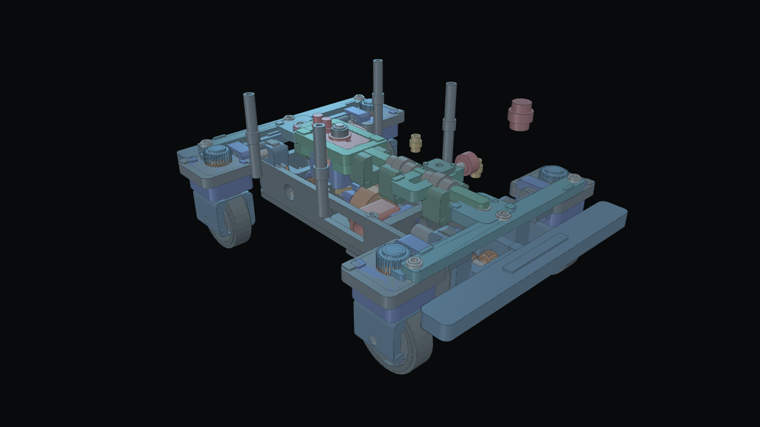
SOLAR CAR R5
01 / ARCHITECTURE
整车结构分区
上层能源
电池板、储能与控制模块
中置传动
主减速与纵向传动通道
四角轮端
同轴主销、叉架与轮毂
04
太阳能小车 / 结构设计
Notes:
拆去部分上层模块后，可以看到中置传动通道和四角轮端。能源模块与机械传动分层布置，减少它们在空间上的相互占用。分区也决定了装配和拆卸顺序。该图是去除上层件后的几何示意。
资料依据：solar-car-r5/docs/完整尺寸数据.json；solidworks/检查记录/配合装配复核/装配验收.md、final-verification.json、reopen-audit.json

Slide 5
SOLAR CAR R5
02 / CONCEPT
方案取舍
方案 | 结构特点 | 取舍
单电机三轮方案 | 传动短，转向机构较直接 | 更适合优先降低制造与调试负担
单电机四轮同轴舵轮 | 多级分动与前后桥转向机构 | 本项目采用，重点研究传动与轮端结构
双电机麦克纳姆轮方案 | 通过轮速组合实现运动 | 本项目未采用
所选方案增加结构表达能力，也增加效率、公差与调试压力
05
太阳能小车 / 结构设计
Notes:
单电机四轮方案不是零件最少的方案。它的价值在于把主减速、桥间分动和轮端转向的关系清楚表达出来。相应代价是传动级数更多，零件和接口数量更高，效率与可靠性需要后续测试。
资料依据：solar-car-r5/docs/完整尺寸数据.json；solidworks/检查记录/配合装配复核/装配验收.md、final-verification.json、reopen-audit.json

Slide 6
SOLAR CAR R5
02 / POWER FLOW
动力传递路线
N20
电机
18∶72
主减速
中央
分动
前后桥
分流
四组
轮端
机械转向支路
主轴
取力
1∶30
蜗轮蜗杆
凸轮
推杆
转向
连杆
1∶4 为主减速级传动比，不包含 N20 内部减速箱及全部后续支路
06
太阳能小车 / 结构设计
Notes:
主动力沿电机、主减速、中央分动、前后桥和轮端传递。转向支路从主轴取力，经蜗轮蜗杆驱动凸轮和推杆。主轴停转时这条支路不会主动运行，因此当前方案尚未实现停车状态下的独立主动转向。
资料依据：solar-car-r5/docs/完整尺寸数据.json；solidworks/检查记录/配合装配复核/装配验收.md、final-verification.json、reopen-audit.json

Slide 7
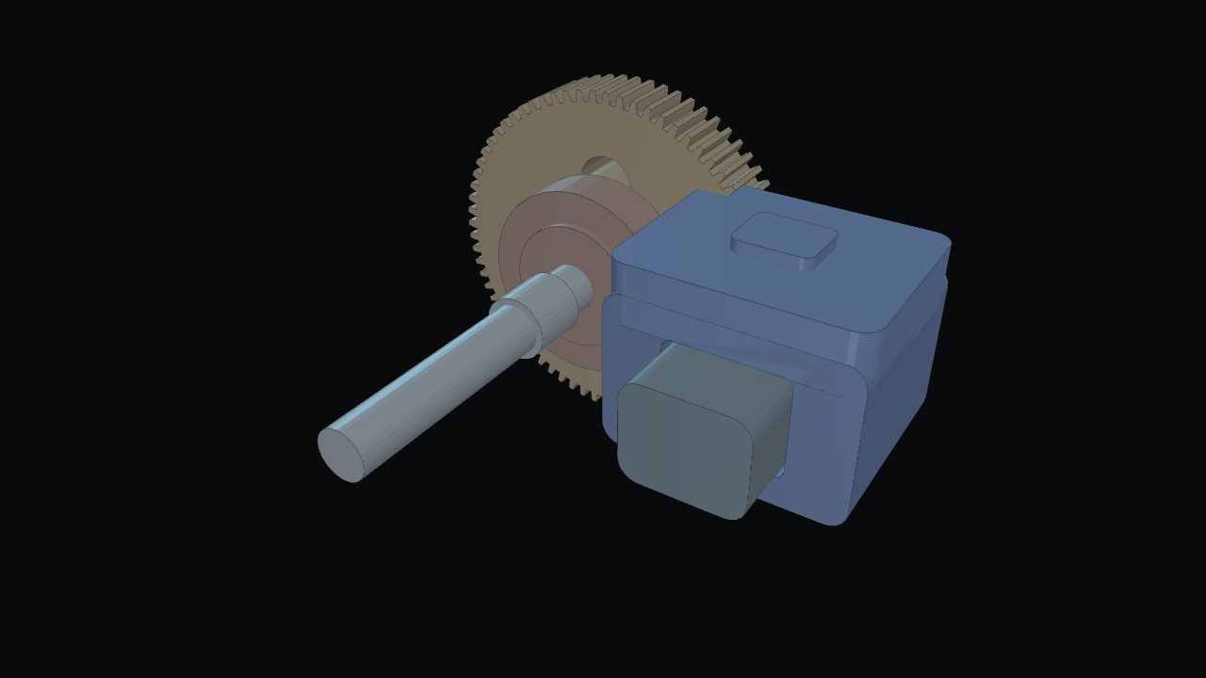
SOLAR CAR R5
02 / REDUCTION
主减速齿轮副
18 : 72
i = z₂ / z₁ = 4
n₂ = n₁ / 4
T₂ = 4ηT₁
模数 0.5 mm 理论中心距 22.5 mm
07
太阳能小车 / 结构设计
Notes:
主动齿轮为 18 齿，从动齿轮为 72 齿。节圆直径分别为 9 mm 和 36 mm，理论中心距为 22.5 mm。输出转速是输入的四分之一，转矩关系需要乘以本级效率 η。此处没有把理想增矩作为实测结果。
资料依据：solar-car-r5/docs/完整尺寸数据.json；solidworks/检查记录/配合装配复核/装配验收.md、final-verification.json、reopen-audit.json

Slide 8
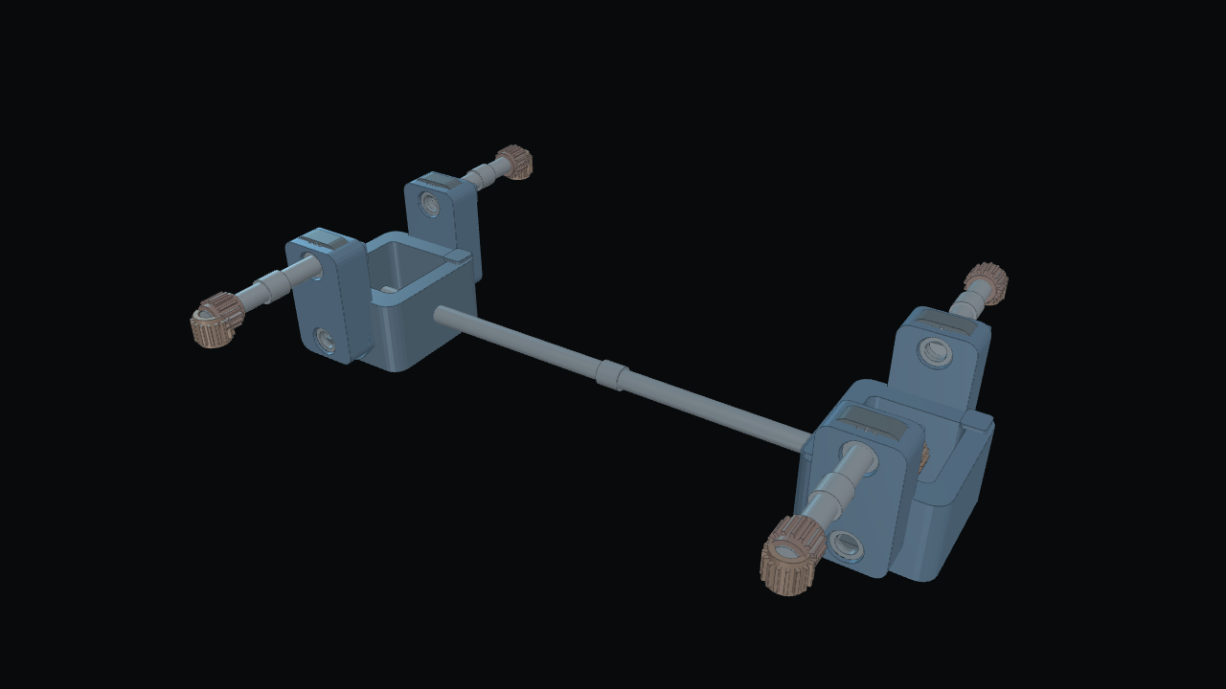
SOLAR CAR R5
02 / DISTRIBUTION
桥间分动与高架传动
01
纵向贯通主轴
把中央动力送往前后桥
02
正交分动箱
改变传递方向并分流
03
同步带升距
连接上下层带轮与半轴
08
太阳能小车 / 结构设计
Notes:
中央纵轴把动力送往前后桥，正交锥齿轮改变动力传递方向，再经半轴、同步带和轮端机构连接到车轮。前后分动箱补建了横向输出支承孔。该路线已完成几何与装配表达，整条分动链的连续传动和效率尚未完成验收。
资料依据：solar-car-r5/docs/完整尺寸数据.json；solidworks/检查记录/配合装配复核/装配验收.md、final-verification.json、reopen-audit.json

Slide 9
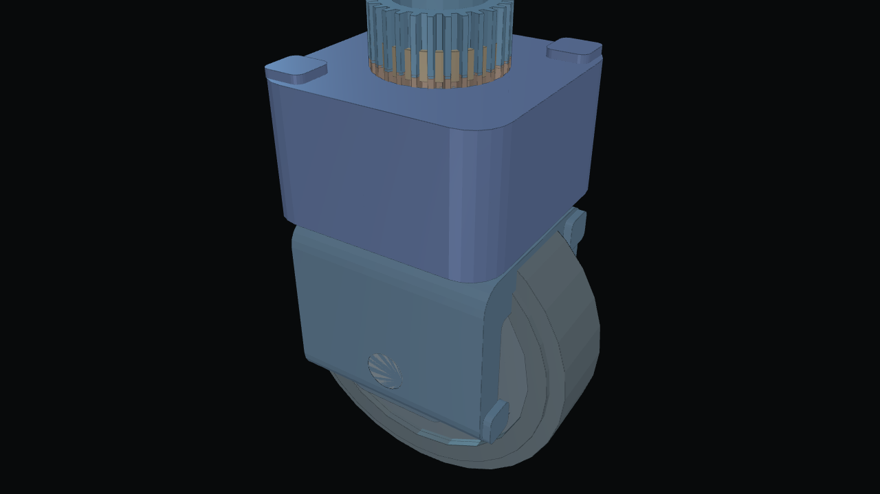
SOLAR CAR R5
03 / WHEEL MODULE
同轴舵轮结构
主销套筒与叉架
改变车轮朝向
中心传力轴
沿主销中心传递驱动力
轮毂与横轴
车轮绕横轴滚动
09
太阳能小车 / 结构设计
Notes:
同轴舵轮在同一模块中安排转向主销和中心传力轴，叉架改变轮向，轮毂绕横轴滚动。几何上区分两个转动自由度，但同轴布置本身并不能证明完全运动解耦，锥齿轮相对运动还需要进一步推导。
资料依据：solar-car-r5/docs/完整尺寸数据.json；solidworks/检查记录/配合装配复核/装配验收.md、final-verification.json、reopen-audit.json

Slide 10
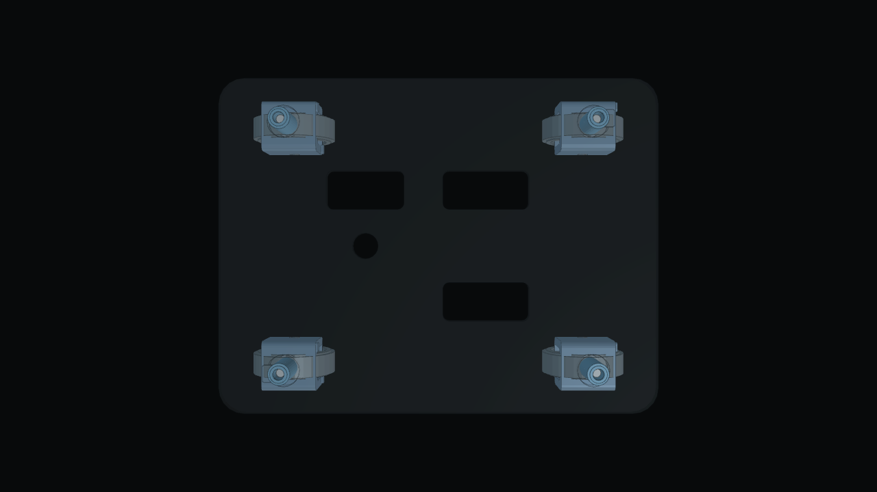
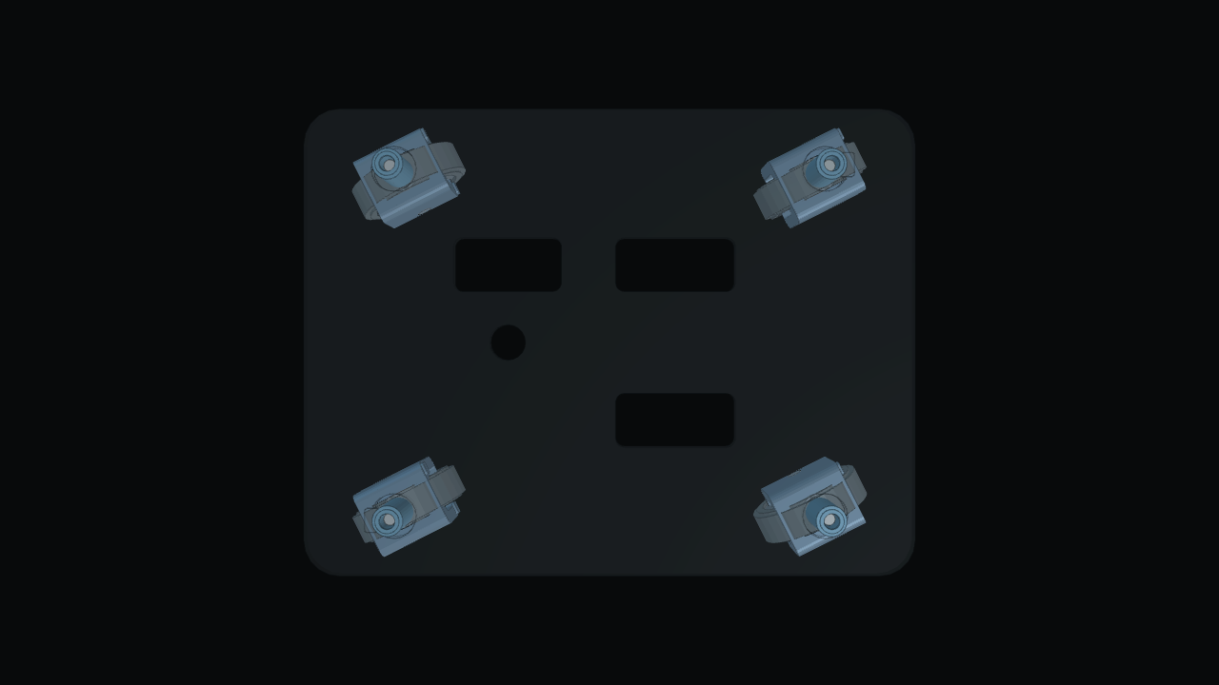
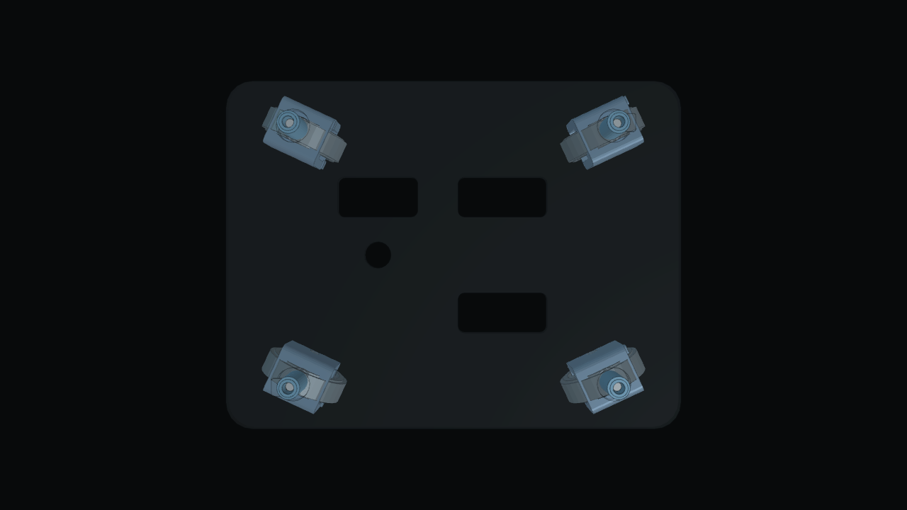
SOLAR CAR R5
03 / STEERING MODES
三种轮向模式
直行
蟹行示意
反相转向示意
前后桥轮向一致
前后桥同向偏转
前后桥反向偏转
轮向关系为设计示意，内外轮角度差、轮速分配和纯滚动条件仍需验证
10
太阳能小车 / 结构设计
Notes:
三个图只展示轮向关系。直行时四轮轮向一致，蟹行采用前后桥同向输入，反相转向采用前后桥反向输入。纯滚动还要求各轮方向与共同瞬时转动中心相容，不能仅凭前后桥反向就认为可以零半径转向。
资料依据：solar-car-r5/docs/完整尺寸数据.json；solidworks/检查记录/配合装配复核/装配验收.md、final-verification.json、reopen-audit.json

Slide 11
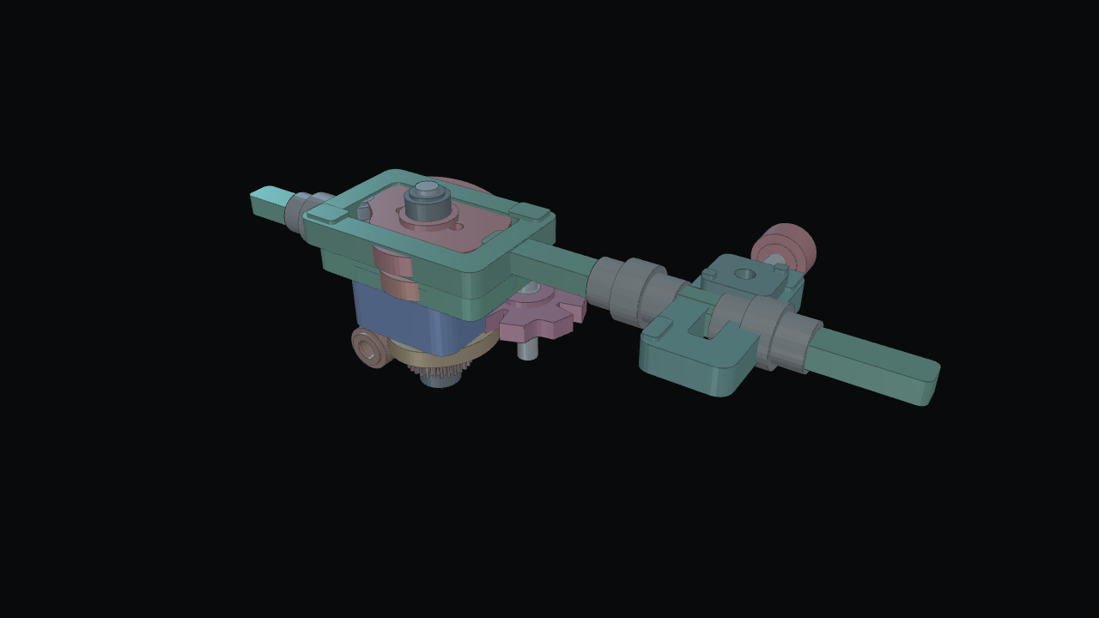
SOLAR CAR R5
03 / CAM LINKAGE
凸轮与转向连杆
01
1∶30 蜗轮蜗杆
为凸轮轴提供较慢的转向时基
02
三层凸轮
主航向、相位差和偏置输入
03
推杆与横拉杆
把凸轮位移传递到前后桥
11
太阳能小车 / 结构设计
Notes:
C01 给出主航向位移，C02 用于前后桥相位差，C03 用于偏置输入。推杆和横拉杆将位移送到转向摇臂。位移规律与三维布局已经表达，滚子接触、回程、压力角和连杆角度映射仍需要完整联调。
资料依据：solar-car-r5/docs/完整尺寸数据.json；solidworks/检查记录/配合装配复核/装配验收.md、final-verification.json、reopen-audit.json

Slide 12
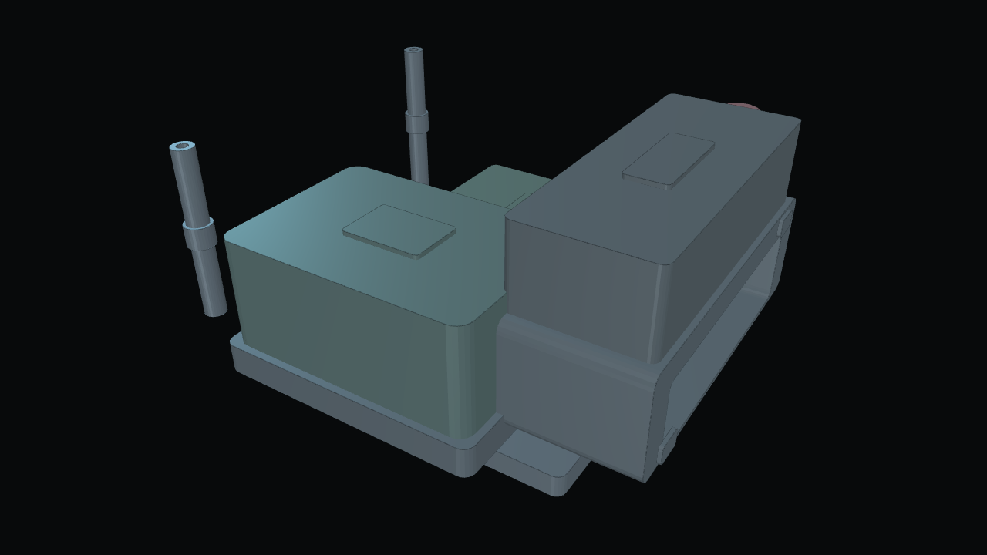
SOLAR CAR R5
04 / INTEGRATION
能源与电控模块布局
模块 | 模型接口 / mm
太阳能板 | 66 × 113 × 3
超级电容 | 68 × 48 × 34
充电与语音板 | 64 × 44 × 5
RFID 模块 | 40 × 40 × 3
RFID 采用底部非金属防护盒；实际器件与供电性能处于选型验证阶段
12
太阳能小车 / 结构设计
Notes:
超级电容模型包络小于 70×70×60 mm。顶部太阳能板提供受光空间，底部 RFID 置于非金属防护盒内。充电和语音在模型中以集成板接口表达，目前没有实测功率、容量或完整电气验收。
资料依据：solar-car-r5/docs/完整尺寸数据.json；solidworks/检查记录/配合装配复核/装配验收.md、final-verification.json、reopen-audit.json

Slide 13
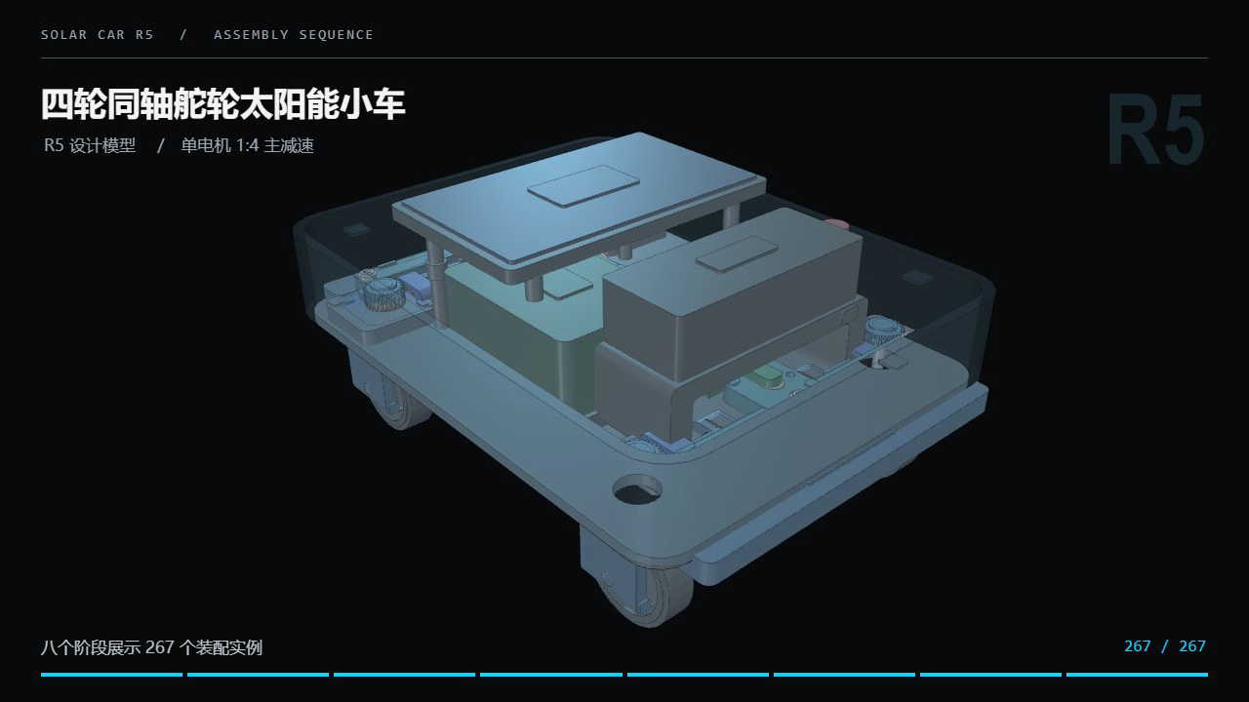
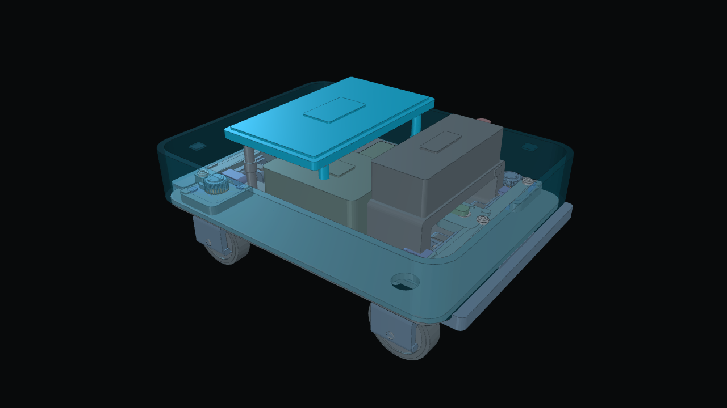
SOLAR CAR R5
05 / ASSEMBLY FILM
装配流程演示
八个阶段，覆盖 267 个实例
13
太阳能小车 / 结构设计
Notes:
本段动画按照底盘支承、中央传动、桥间分动、舵轮、凸轮推杆、转向连杆、能源电控和防护件八个阶段展示装配顺序。视频长度 48 秒，属于项目零件几何的装配流程示意，不是整机运动求解。
资料依据：solar-car-r5/docs/完整尺寸数据.json；solidworks/检查记录/配合装配复核/装配验收.md、final-verification.json、reopen-audit.json

Slide 14
SOLAR CAR R5
05 / ASSEMBLY
装配顺序与定位关系
01 骨架与支承
02 电机与主减速
03 桥间分动
04 舵轮模组
底板基准
轴承座定位
轴孔同心
端面定位
孔轴方向
轴向支承
主销转向
轮毂转动
05 凸轮与推杆
06 转向连杆
07 能源与电控
08 防护与复核
轴向分层
滑架导向
前后桥输入
连杆连接
模块支承
线束空间
上盖复装
保存重开
14
太阳能小车 / 结构设计
Notes:
主底板首先建立基础位置，其余静态结构通过定位配合连接。轴孔类连接采用同心关系并补齐轴向定位。轮端转向、轮毂转动和滑架导向分别保留相应运动自由度。最后装回防护件并保存重开复核。
资料依据：solar-car-r5/docs/完整尺寸数据.json；solidworks/检查记录/配合装配复核/装配验收.md、final-verification.json、reopen-audit.json

Slide 15
SOLAR CAR R5
05 / VALIDATION
原生装配与基本自由度验证
267
1
718
装配实例
固定基准：主底板
健康原生配合
主传动轴、转向主销、轮毂
分别完成 5° 转动及原位恢复
保存重开后配合无错误；验证范围为装配约束和上述局部自由度
15
太阳能小车 / 结构设计
Notes:
当前总装中只有主底板固定，其余组件通过配合连接。保存重开后读取到 718 个健康配合。主轴、主销和轮毂分别通过 5° 小角度运动与复位。这个结果支持局部自由度存在，但不等同于所有零件自由度和整机动力学都已通过。
资料依据：solar-car-r5/docs/完整尺寸数据.json；solidworks/检查记录/配合装配复核/装配验收.md、final-verification.json、reopen-audit.json

Slide 16
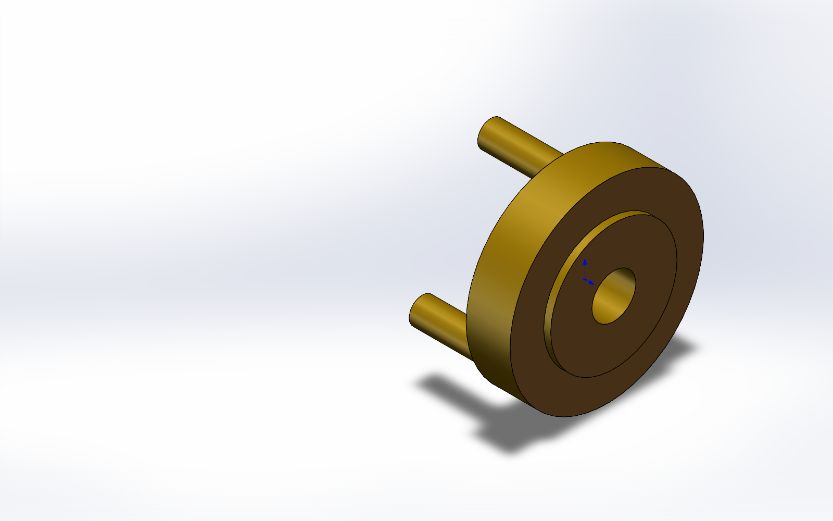
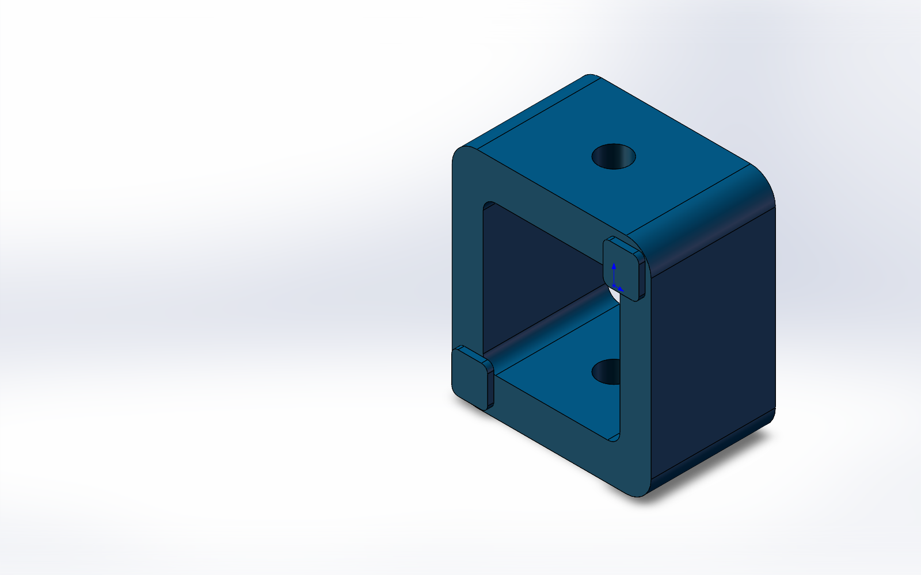
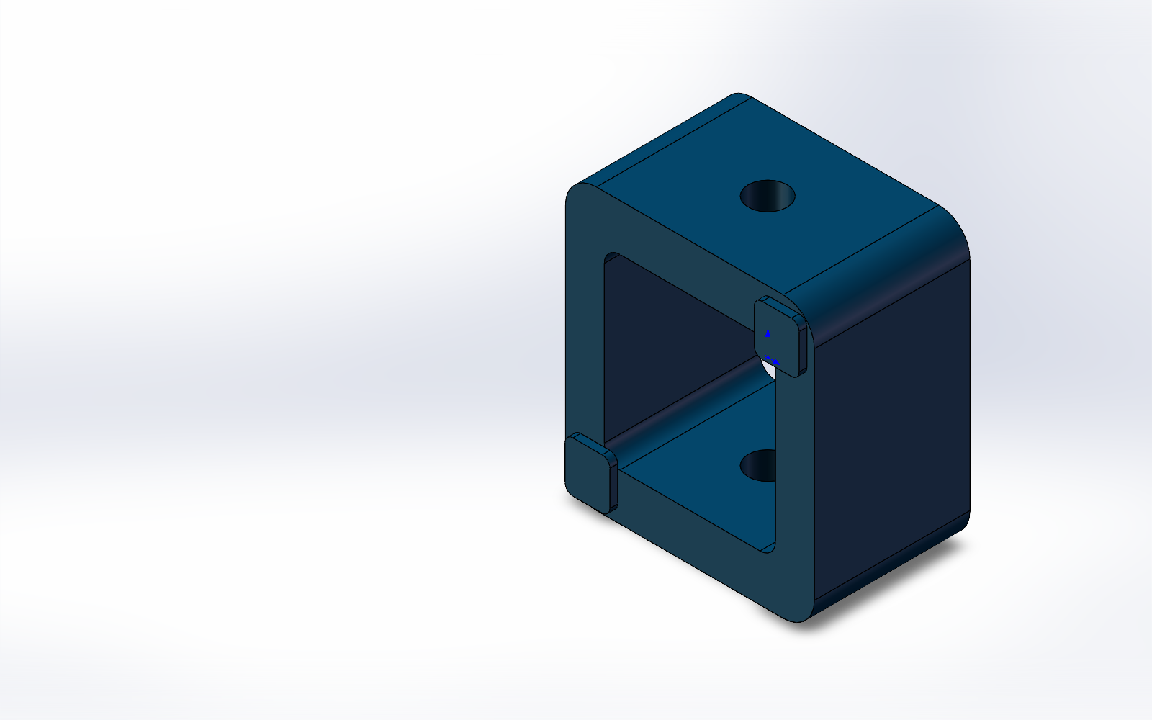
SOLAR CAR R5
06 / ITERATION
关键结构修订
行星架与三根销轴
前分动箱支承孔
后分动箱支承孔
中心半径 9 mm，120° 均布
新增 Φ5 mm 横向输出孔
新增 Φ5 mm 横向输出孔
16
太阳能小车 / 结构设计
Notes:
原行星轮放置中心半径约为 7.5 mm，与齿轮尺寸说明中的 9 mm 不符；修订采用 9 mm 并补建三根直径 3 mm 销轴。前后分动箱补建了直径 5 mm 横向输出孔。三份修订件均另存，原文件保留。新增草图保存重开后保持完全定义且没有 Fix 草图关系。
资料依据：solar-car-r5/docs/完整尺寸数据.json；solidworks/检查记录/配合装配复核/装配验收.md、final-verification.json、reopen-audit.json

Slide 17
SOLAR CAR R5
06 / MANUFACTURING
材料与加工方法
零件组 | 材料 / 拟用工艺 | 关键控制
底板与侧板 | 铝合金 CNC 铣削 | 安装基准、孔位、平行度
传动轴、销与套筒 | 轴类车削与精加工 | 轴径、轴肩、同轴度
齿轮与蜗轮蜗杆 | 匹配外购或专用加工 | 模数、齿形、齿宽与轴孔
凸轮与连杆 | 轮廓铣削、板件加工 | 轮廓精度、接触和全行程
外壳与防护盒 | 样机打印或外壳加工 | 拆装、RFID 透过与线束空间
17
太阳能小车 / 结构设计
Notes:
材料和加工路线按项目规格整理，仍处于设计工艺阶段。离散齿轮和凸轮外形需要转成可制造的齿形、轮廓和尺寸要求，再给出公差与供应商图纸。轴承配合和销轴根部结构也需要在零件图中确定。
资料依据：solar-car-r5/docs/完整尺寸数据.json；solidworks/检查记录/配合装配复核/装配验收.md、final-verification.json、reopen-audit.json

Slide 18
SOLAR CAR R5
06 / COMPONENTS
外购件与选型接口
器件组 | 模型规定的接口 | 待确认的器件参数
N20 电机 | 6 V，Φ3 mm 输出轴 | 实际减速比、负载转速、电流
轴承与传动件 | 孔轴尺寸、模数和齿数 | 供应商尺寸、精度及数量
太阳能板与电容 | 66×113 mm 板与电容安装空间 | 功率、容量、ESR 与工作电压
电控模块与紧固件 | 板件安装孔和模块包络 | 功能、引线、长度与装配规格
外购物料处于规格核对阶段，尚未形成完整实购与报价证据
18
太阳能小车 / 结构设计
Notes:
选型需要从模型接口逐项核对真实器件，而不只看商品名称。N20 电机的实际减速比和负载参数尚未确定，电池板功率、电容容量和 ESR 也没有实测。采购状态保持在规格核对阶段。
资料依据：solar-car-r5/docs/完整尺寸数据.json；solidworks/检查记录/配合装配复核/装配验收.md、final-verification.json、reopen-audit.json

Slide 19
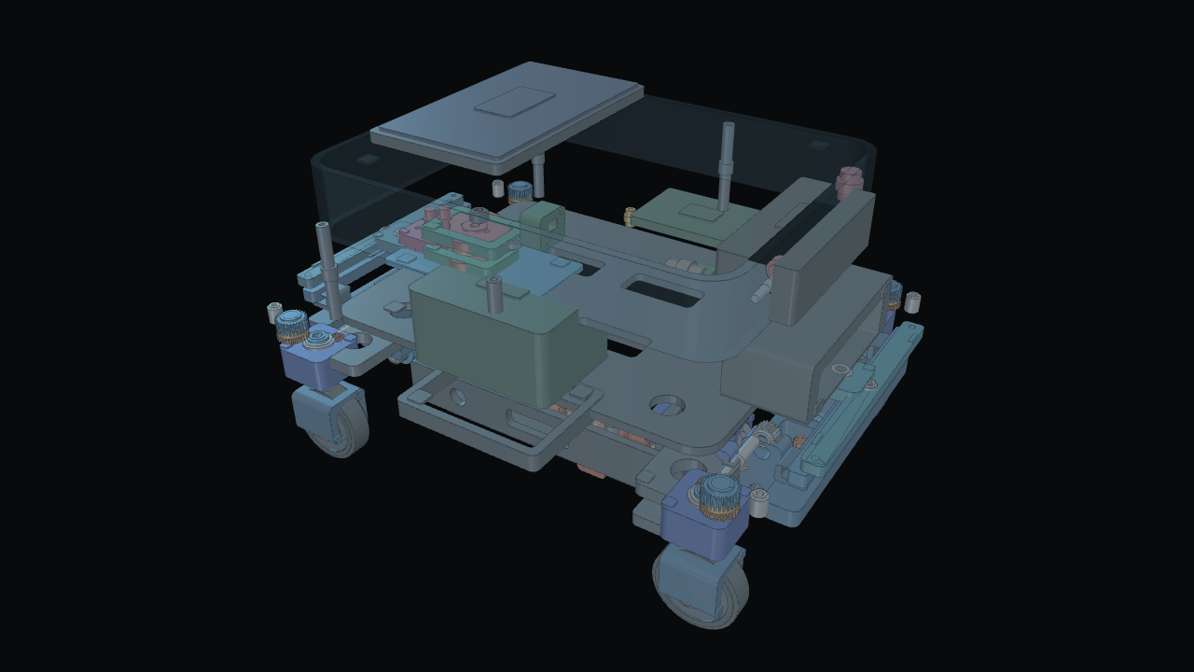
SOLAR CAR R5
07 / SERVICE
分层拆装与维护
上层模块
能源与检测模块按层次拆卸
中置通道
打开上盖后接近传动组件
四角轮端
轮端模组独立检查与维护
19
太阳能小车 / 结构设计
Notes:
分层布局让检修能够从上层模块逐步进入中置通道，再到轮端。维护时应保留基准关系，避免拆卸后重建所有配合。最终紧固长度、工具可达性和真正快拆结构仍需在零件图和样机阶段确认。
资料依据：solar-car-r5/docs/完整尺寸数据.json；solidworks/检查记录/配合装配复核/装配验收.md、final-verification.json、reopen-audit.json

Slide 20
SOLAR CAR R5
07 / TRADE-OFFS
工程权衡与当前边界
结构选择 | 带来的收益 | 同时承担的代价
单电机多级分动 | 动力传递路线集中 | 效率损失与调试接口增加
同轴舵轮模块 | 转向与驱动的安装关系明确 | 耦合运动、同轴度与间隙要求较高
凸轮连杆输入 | 位移规律可以解释和计算 | 停车独立转向及轨迹闭环尚未实现
分层模块化安装 | 检修顺序更清楚 | 零件数与接口数量较多
20
太阳能小车 / 结构设计
Notes:
这套方案的主要代价是复杂度。单电机与多级传动不能直接证明更节能，同轴布置不能直接证明完全解耦，前后桥同步连杆也不能直接证明理想纯滚动。当前成果更适合视为完成装配约束的机械设计方案，后续需要整机联调与样机验证。
资料依据：solar-car-r5/docs/完整尺寸数据.json；solidworks/检查记录/配合装配复核/装配验收.md、final-verification.json、reopen-audit.json

Slide 21
SOLAR CAR R5
07 / NEXT STAGE
后续验证与样机迭代
01
整机运动
检查齿轮链、凸轮接触、连杆和转向全行程
02
轮向与驱动匹配
测量四轮转角、轮速分配及实际侧滑
03
能源与运行性能
记录电压、电流、负载、速度和充放电过程
04
制造与结构简化
完善图纸及采购核对，评估删减非必要传动支路
21
太阳能小车 / 结构设计
Notes:
下一阶段先完成整机运动和干涉检查，再测量轮向与驱动是否相容。能源方面需要同步记录实际工作条件。制造方面将零件图、公差和采购规格补齐，同时评估是否保留所有复杂分动与切换功能。
资料依据：solar-car-r5/docs/完整尺寸数据.json；solidworks/检查记录/配合装配复核/装配验收.md、final-verification.json、reopen-audit.json

Slide 22
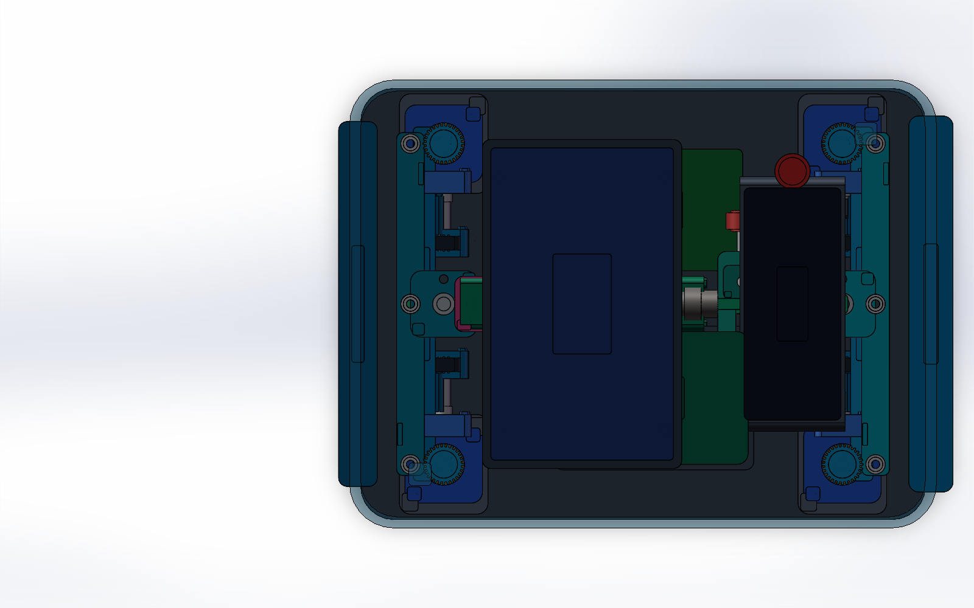
机械结构方案
与原生装配
18∶72 主减速
四轮同轴舵轮结构
267 实例的装配约束验证
感谢聆听
Notes:
本项目完成了单电机主减速、桥间分动、同轴舵轮和凸轮转向的结构表达，并将 267 个实例由位姿放置改为原生配合连接。718 个配合通过重开复核，三处基本转动完成测试。后续工作集中在整机运动、制造和样机性能。
资料依据：solar-car-r5/docs/完整尺寸数据.json；solidworks/检查记录/配合装配复核/装配验收.md、final-verification.json、reopen-audit.json

Slide 23
SOLAR CAR R5
APPENDIX / CAM
五次多项式位移规律
s(u) / h = 10u³ − 15u⁴ + 6u⁵
u = θ / β
0 ≤ u ≤ 1
理论归一化位移
起止速度、加速度为零
实际接触与曲率仍需校核
23
太阳能小车 / 结构设计
Notes:
这是五次多项式单段运动规律的归一化曲线，属于理论数据。实际整圈凸轮还需要分配推程、停歇与回程，校核滚子半径、压力角、曲率以及弹簧和接触。
资料依据：solar-car-r5/docs/完整尺寸数据.json；solidworks/检查记录/配合装配复核/装配验收.md、final-verification.json、reopen-audit.json

Slide 24
SOLAR CAR R5
APPENDIX / DIMENSIONS
关键尺寸与安装接口
接口 | 模型参数 | 作用
N20 输出轴 / G02 轴孔 | Φ3 mm / Φ3 mm | 主减速输入连接
主传动轴及输出支承孔 | Φ5 mm | 轴孔定位与支承
行星轮销轴 | 3 根 Φ3 mm，中心半径 9 mm | 120° 均布支承
太阳能板 | 66 × 113 × 3 mm | 顶部能源安装
超级电容 | 68 × 48 × 34 mm | 储能模块安装
RFID 模块 | 40 × 40 × 3 mm | 底部防护盒安装
24
太阳能小车 / 结构设计
Notes:
表中是当前模型的名义尺寸，不是制造公差。实际轴承配合、齿轮紧固、间隙和公差应在最终选型及零件图中确定。
资料依据：solar-car-r5/docs/完整尺寸数据.json；solidworks/检查记录/配合装配复核/装配验收.md、final-verification.json、reopen-audit.json

